Slide 1
Институт вычислительной математики и математической геофизики СО РАН
Применение метода k-кратчайших путей для построения оптимальной гиперсети
Токтошов Г.Ы.
Новосибирск-2019

Slide 2
Объект исследования
Инженерные сети
Трубопроводные
сети
Сети
электроснабжения
Транспортная
сеть
Сети передачи
данных
Тепловые сети
Водопроводные
сети
Газопроводные
сети
Нефтепроводные
сети
Канализационные
Сети и т.д.
Электрические
сети
Воздушные линии
электропередачи
Кабельные линии
электропередачи
Автомобильные
дороги
Железные дороги
Пути
авиасообщения
Морские пути
Сети
электросвязи
Линии связи
Радиопередачи
Телевидение
Сети
сельскохозяйственного
назначения
Ирригационная
сеть
Каналы

Slide 3
Техническое задание
Задана некоторая территория D с обозначенными точками на ней Y=Yисточ.+Yпотр.+Yдоп., причем Yисточ. и Yпотр. – фиксированные точки в пространстве (населенные пункты, источники сырья, промышленные зоны, торговые узлы и др.); Yдоп. – точечный объект, который может менять положения в пространстве (подстанции, распределительные пункты, пункты переработки и др.)
Требуется построить такую сеть минимальной стоимостью при различных ограничениях (природных, ситуационных, надежность, живучесть и т.п.).

Slide 4
Представление сетей
Инженерные коммуникации
Источники целевой
продукции
Линейные сооружения
Потребители
Линейные сооружения
(трубы, кабели и др.)
Трасса (траншеи, опоры, туннели и др.)
Трасса – это пространственное положение продольной оси проектируемой коммуникации, связанной с рельефом местности.

Slide 5
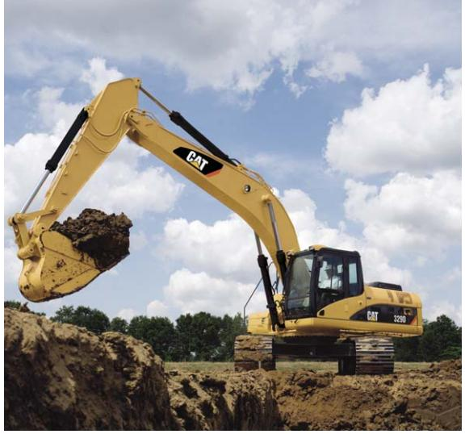
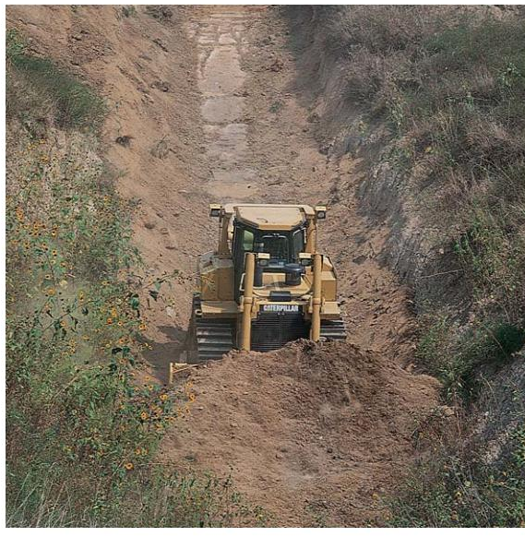
Строительство ЛС
Характеристики трассы:
  l _{земл.}– длина трассы;
  a _{земл.}– стоимость земельного участки (аренда, налог и т.п.);
  в_{земл.} удельная стоимость строительных работ на участке l;

Slide 6
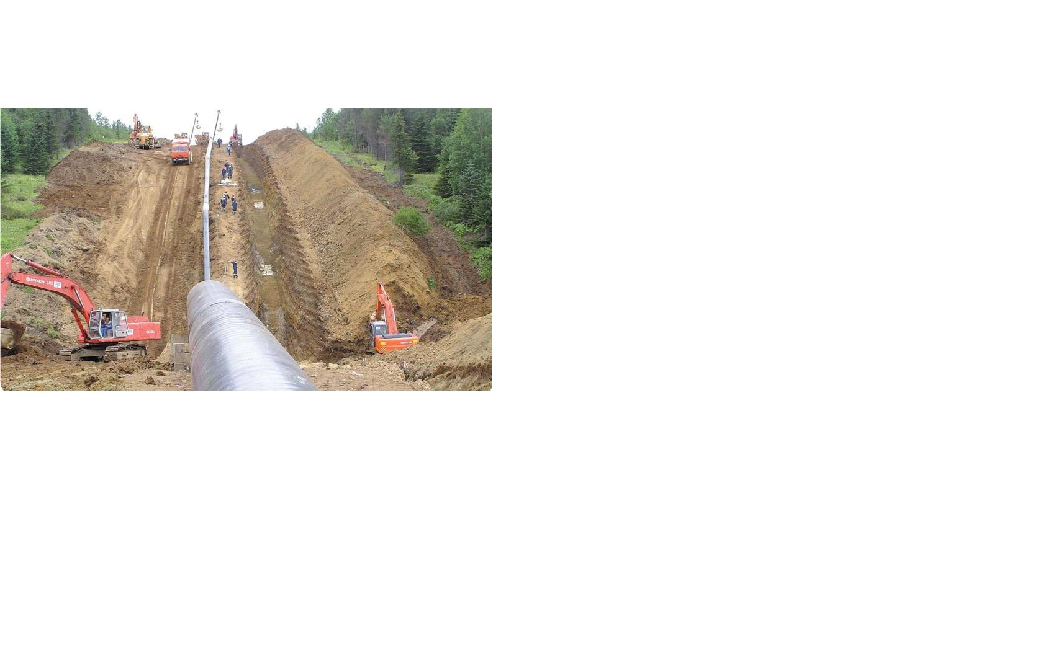
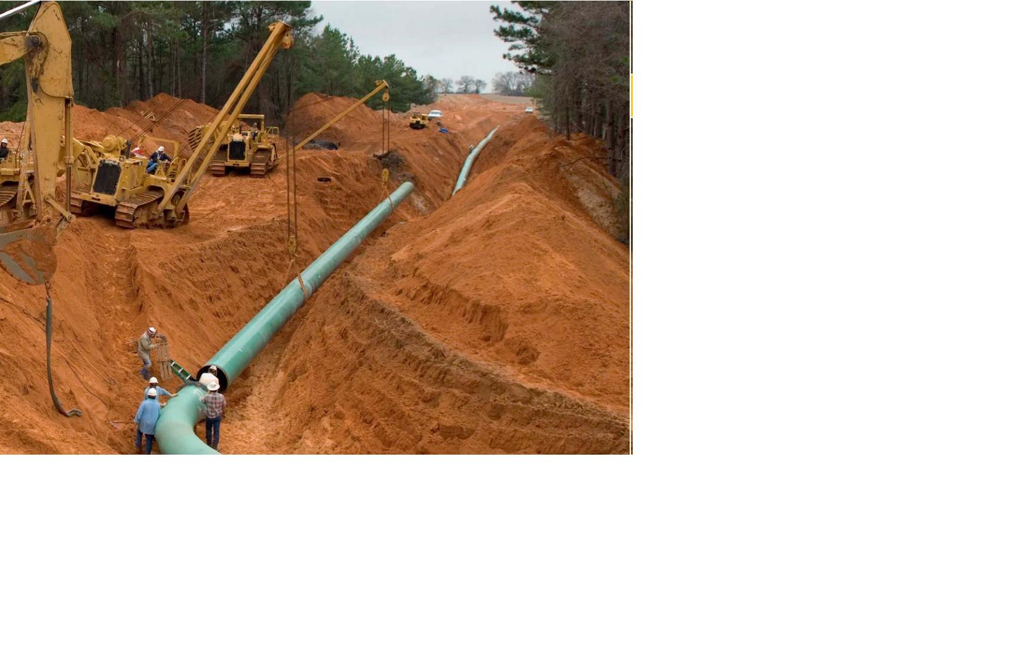
Строительство ИК
Характеристики инженерной коммуникации:
  l_{ИК.}=Σ l _{земл.};
  c_{ИК} – удельная стоимость ИК и их монтажа;
  d_{ИК}– стоимость эксплуатации ИК;

Slide 7
Способы прокладки
Наземный
Подземный
Надземный
Железные и
автомобильные
дороги, каналы
Трубопроводы,
кабели,
ЛЭП, ЛЭС
Радиорелейные
линии, воздушные
ЛЭП, ЛЭС
(Y1, Y2, Y3) - группы способов:
Y1 – наземные коммуникации; Y1 = {X1, X2}, где Х1 – построение трассы, Х2 – прокладка коммуникаций.
Y2 – подземные коммуникации; Y2 = {Z1, Z2, Z3}, где Z1-разрытие траншеи, Z2-прокладка коммуникаций, Z3- наполнение и уплотнение коммуникаций.
Y3 – надземный; Y3 = {W1, W2}, где W1 – построение опор, W2– монтаж коммуникаций.

Slide 8
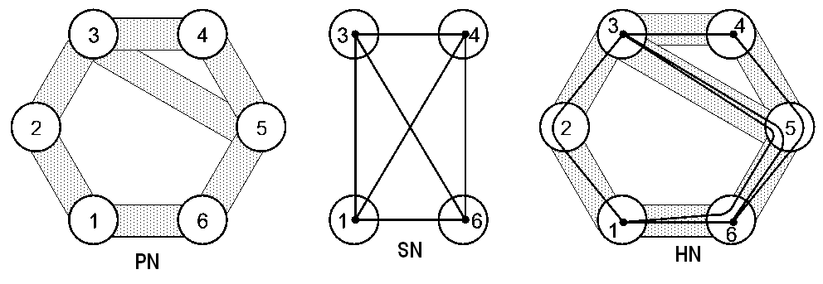
Математическая модель
где: PN=(X,V) – граф первичной сети; SN=(Y⊆X,R) - граф вторичной сети; HN=(PN,SN;F) –гиперсеть.
X-множества вершин, V-множества ветвей первичной сети PN;
Y-множества вершин, R-множества ребер вторичной сети SN;
F- отображение, сопоставляющее каждому ребру вторичной сети SN определенное ветви первичной сети PN.

Slide 9
Параметры элементов PN
Стоимостные характеристик:
  a– удельная стоимость подготовительных и земляных работ (рытье траншеи, подготовка опор и т.д.) на участке – (x_{ji},x_{j+k,i+r}) ϵ Ω;
  в -стоимость земли (выкуп земли, налог и т.п.) и аренда ресурсов на участке (x_{ji},x_{j+k,i+r}) ϵ Ω;
Определение: Если ∀(x_{ji},x_{j+k,i+r})ϵΩ: а(x_{ji},x_{j+k,i+r})=const, то сетку Ω назовем однородной Ω_{од..}, в противном случае неоднородной – Ω_{неод.}
стоимость первичной сети по всей сеточной области Ω равна:

Slide 10
Построение SN
"Один источник - один потребитель". Ситуация, когда имеется единственный источник (база), с которого осуществляются поставка единственному потребителю.
"Один источник - несколько потребителей". Это характерно для ситуации, когда имеется единственный источник (база), с которого осуществляются поставки различным потребителям.
"Несколько источников - несколько потребителей" . Такая ситуация чаще всего возникает, когда имеются несколько источников (баз), из которых осуществляются поставки различным потребителям.
"Несколько источников - один потребитель". Ситуация, когда имеются несколько источников (баз), из которых осуществляются поставки единственному потребителю.
В зависимости от количества вершин-источников и вершин-потребителей, топология вторичной сети WS имеет конфигурацию в виде ломанной линии, дерева или двудольного графа.

Slide 11
Параметры элементов SN
Характеристики SN:
  - длина линейного сооружения, равна суммарной длине тех элементарных участков, через которые проходит проектируемой сооружение;
  c – удельная стоимость ИК и их монтажа (прокладка коммуникаций, наполнение и уплотнение коммуникаций) на участке (x_{ji},x_{j+k,i+r}) ϵ Ω;
  d – стоимость эксплуатации ИК (техническое обслуживание, ремонт, восстановление и т.д.) на участке (x_{ji},x_{j+k,i+r}) ϵ Ω.
  тогда стоимость WS определяется как:

Slide 12
Гиперсетевая постановка задачи
  Пусть известны параметры элементов
  PN:
  a_{r}(v)–стоимость подготовительных и земляных работ (рытье траншеи, подготовка трасс, стр.опор и т.д.) на участке vϵ V;
  b_{r}(v)– стоимость земли и аренды ресурсов на участке vϵ V;
  и SN:
  с_{v}(r) – стоимость оборудования и их монтажа на участке vϵ V;
  d_{v}(r)–стоимость эксплуатационных работ (техническое обслуживание, ремонт, восстановление и т.д.) на участке vϵ V;
  Тогда требуется найти отображение SN в PN при котором следующая целевая функция принимает минимальное значение:
  где γ₁ и γ₂ - коэффициенты дисконтирования;

Slide 13
Построение гиперсети с ограничением на надежности
  Пусть заданы PN и SN, и параметры их элементов. Требуется найти отображение SN в PN при котором целевая функция принимает минимальное значение:
  при ограничениях
  где .

Slide 14
Построение гиперсети с ограничением на надежности
Надежность ребра вторичной сети определим как
где : - вероятность связность ветвей первичной сети.
Тогда надежность гиперсети в целом, определяется как:
.

Slide 15
Применение метода k-кратчайших путей
Алгоритмом Йена между конечными узлами выбранного ребра найти все k-кратчайшие пути, представляющие упорядоченный список доступных альтернативных маршрутов в графе PN.
Каждый муравей имеет пометку (TimeToLive)
Если (ограничение на надежность выбранного маршрута), то муравей выбирает данный маршрут. В противном случае данный маршрут исключается из рассмотрения, переходим на следующий кратчайший маршрут и т.д.
В наиболее частых маршрутах находится минимум, а стоимость суммарного Q(SN) уменьшается при заданный порог надежность.

Slide 16
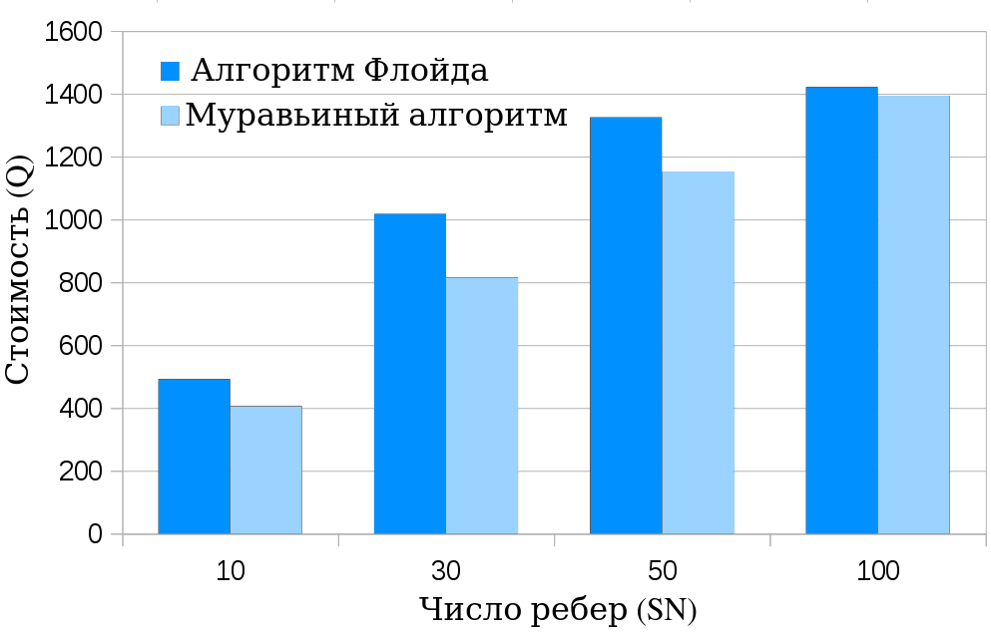
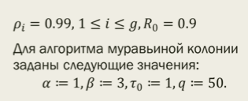
Применение метода k-кратчайших путей
Численные результаты: стоимость для решетки 10х10, для количества ребер от 10 до 100

Slide 17
Спасибо за внимание!

